Slide 1
Přijímací zkoušky 2016/2017

Slide 2
Hlásím se do maturitního oboru
Od školního roku 2016/2017 se mění organizace i průběh přijímacího řízení ve středních školách. Hlavní změnou je zavedení povinné jednotné zkoušky do všech maturitních oborů, ve všech středních školách bez ohledu na zřizovatele a ve všech formách vzdělávání.

Slide 3
Jednotná přijímací zkouška povinně
Pokud se hlásíš do maturitního oboru, budeš muset vykonat jednotnou zkoušku formou písemných testů.
Testy se skládají z českého jazyka a literatury a matematiky. Nepřipravuje je škola, ale Centrum pro zjišťování výsledků vzdělávání a budou i centrálně vyhodnocovány.
Chceš zkusit maturitní obor s talentovou zkouškou ze skupiny oborů 82 nebo umělecký obor v konzervatoři? Pak se tě jednotná zkouška netýká.

Slide 4
Jednotná přijímací zkouška povinně
Hlásíš se na Gymnázium se sportovní přípravou? I když se také řadí do oborů s talentovými zkouškami, jednotnou zkouškou musíš projít. U nás se dozvíš, co a kdy tě čeká.
Výhoda jednotných zkoušek: když využiješ možnosti podat dvě přihlášky a zkoušku tedy vykonáš dvakrát, do hodnocení se ti vždy započítá lepší výsledek.

Slide 5
Školní přijímací zkouška
Kromě povinné jednotné přijímací zkoušky může škola organizovat ještě i vlastní školní zkoušku, např. z dalších předmětů. V takovém případě bys vykonával/a zkoušky ve dvou dnech, lépe řečeno možná i ve čtyřech, když se přihlásíš do dvou škol.
Podrobné informace, jak je to u tvého oboru, najdeš v sekci Kam na školu na www.infoabsolvent.cz

Slide 6
Přihláška
Domů obdržíš dotazník pro vyplnění přihlášek na přelomu ledna a února.
Na základě informací z dotazníku výchovná poradkyně žákům vyplní 2 přihlášky.
Rozhodující jsou pro tebe známky z 8. r., 1. i 2. pol., a 1. pol. 9. r.

Slide 7
Podání přihlášky
1 – 2 přihlášky ( na ZŠ, v prodejnách SEVT, na web MŠMT )
doklady související s kritérii přijímacího řízení
( …, doporučení PPP, u cizinců mimo zemí EU potvrzení o oprávněnosti pobytu )
ověřené kopie vysvědčení nebo ověřený prospěch na zadní straně přihlášky
odevzdáš osobně nebo poštou na daných SŠ do
1. března

Slide 8
Termíny pro podání přihlášek
Do 30. 11. - umělecké obory v konzervatoři
a obory s talentovou zkouškou: (ve skupině oborů 82 Umění a užité umění, 4letý obor 79-42-K/41 Gymnázium se sportovní přípravou)
!!!Do 13. 2.!!! - odevzdání dotazníků s podklady pro vyplnění přihlášek výchovné poradkyni ->
!!!Do 1. 3.!!! – odevzdáš přihlášku pro denní formu vzdělávání na SŠ

Slide 9
Pozvánka k přijímací zkoušce
Pozvánku s pokyny a dalšími požadavky obdrží uchazeč nejpozději 14 dní před jejím konáním.

Slide 10
První kolo přijímacího řízení
Ve stanoveném období pro první kolo projdeš jak jednotnou, tak případně i školní přijímací zkouškou.
Výjimkou jsou obory sportovních gymnázií, kdy talentové zkoušky proběhnou dříve, ale jednotná zkouška se koná v dubnu.

Slide 11
Dva pevné termíny pro jednotnou zkoušku stanovuje Ministerstvo školství, mládeže a tělovýchovy. Termíny pro její vykonání se řídí pořadím škol/oborů uvedených v přihlášce, tzn., ve škole, kterou uvedeš v přihlášce na prvním místě, budeš konat jednotnou zkoušku v prvním termínu. Druhý termín platí pro školu/obor ve druhém pořadí.
Jinak je to se školní zkouškou. Pokud ji ředitel školy vyhlásí, určí dva volitelné termíny. Jeden z nich si vybereš a napíšeš do přihlášky.

Slide 12
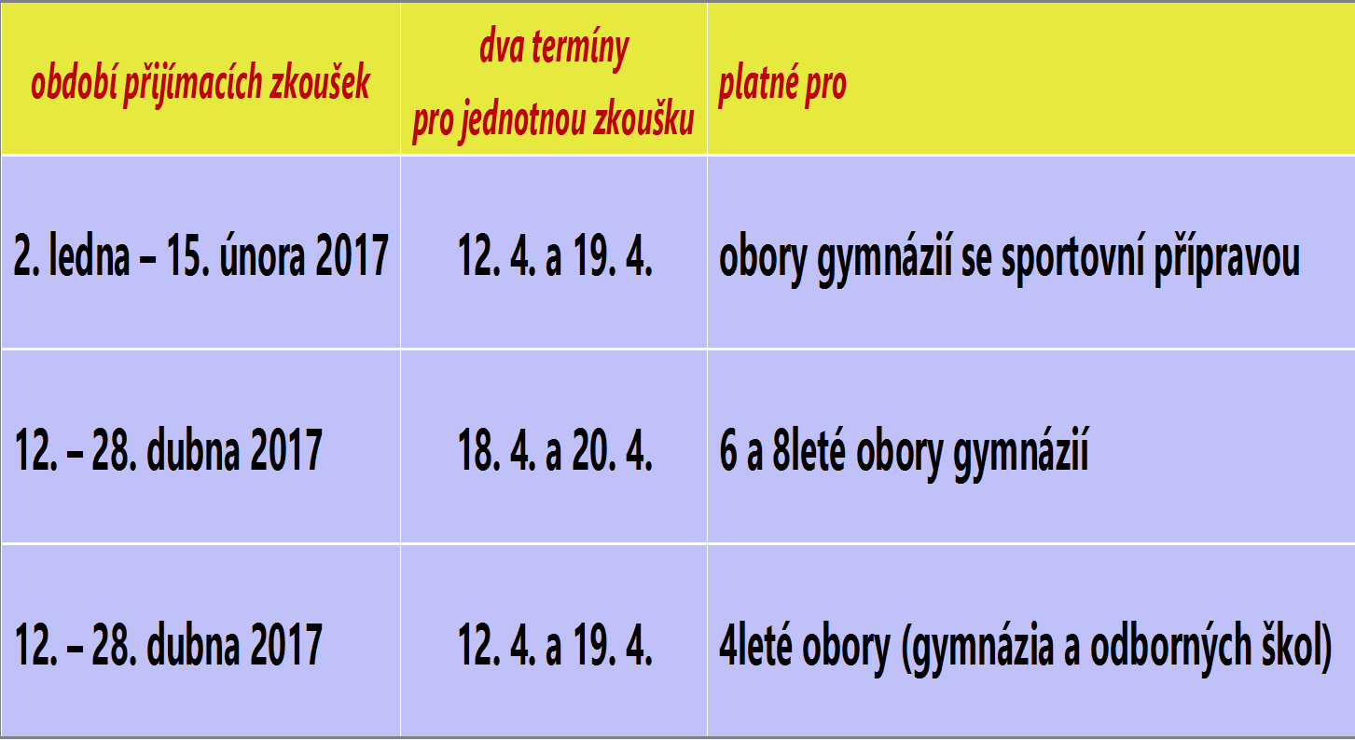
Termíny

Slide 13
Náhradní termíny
Náhradní termíny pro vykonání jednotné zkoušky:
11. 5. a 12. 5. 2017
Platí pro všechny obory.

Slide 14
Kritéria přijímacího řízení – vyhlášení a hodnocení
O kritériích, tedy, co všechno se od uchazečů bude požadovat, jestli se bude konat školní přijímací zkouška a z čeho, a jak se budou jednotlivá kritéria hodnotit, rozhoduje ředitel střední školy.
S kritérii a způsobem bodového hodnocení se seznámíš na webových stránkách konkrétních škol, a to nejpozději:
do 31. října 2016 pro obory s talentovou zkouškou a umělecké obory v konzervatořích,
do 31. ledna 2017 pro ostatní obory.

Slide 15
Kritéria přijímacího řízení – vyhlášení a hodnocení
Pro každý obor (i v rámci jedné školy) mohou být kritéria různě kombinována (např. celkový prospěch žáka za více období nebo jen z vybraných předmětů, výsledky školní zkoušky, úspěchy z vědomostních žákovských soutěží a olympiád aj.), stejně tak mohou být různě bodově hodnocena.

Slide 16
Kritéria přijímacího řízení – vyhlášení a hodnocení
Výjimkou je hodnocení jednotné přijímací zkoušky.
Její výsledek se bude na celkovém hodnocení podílet nejméně 60 % a u oborů gymnázií se sportovní přípravou nejméně 40 %.
Když se přihlásíš do dvou maturitních oborů a jednotnou zkoušku tak vykonáš dvakrát, vždy se ti započítá ten lepší výsledek.

Slide 17
Jak to u zkoušek dopadlo
Jakmile ředitel školy získá centrálně vyhodnocené výsledky jednotných testů, nejpozději do 2 pracovních dnů ukončí celkové hodnocení uchazečů a neprodleně jej oznámí.
Výsledky (přijetí nebo nepřijetí ke studiu) se sdělují různými způsoby:
Písemné oznámení dostaneš pouze při nepřijetí. Ještě je ale ve hře tvůj druhý výběr. Kdyby nevyšel ani ten, zkusíš to ve druhém kole přijímaček.

Slide 18
Jak to u zkoušek dopadlo
Rozhodnutí o přijetí nečekej písemně. Seznam přijatých uchazečů (uvedených pod přiděleným registračním číslem), jejich pořadí podle výsledků hodnocení a všechna hodnoticí kritéria budou zveřejněna ve škole na přístupném místě a na školním webu po dobu nejméně 15 dnů.
Jestliže uspěješ v obou školách, je na tobě, kterou si vybereš.

Slide 19
Přijetí a povinný zápis ke studiu
Svůj zájem o studium potvrdíš tak, že řediteli střední školy odevzdáš zápisový lístek. Jde o povinný krok, který je nutné udělat nejpozději do 10 pracovních dnů od zveřejnění seznamu přijatých. Když lístek nepředáš, vzdáváš se svého práva přijetí, např. nastupuješ do druhé školy a lístek jsi odevzdal/a tam. Podání zápisového lístku se týká pouze denní formy vzdělávání.

Slide 20
Přijetí a povinný zápis ke studiu
Jeden tiskopis zápisového lístku dostaneš ve své základní škole nejpozději do 15. března.
Uchazeč, který není žákem základní školy (např. cizinec), získá zápisový lístek na krajském úřadě podle místa pobytu, případně sídla školy, na kterou se hlásí.
Platný je pouze originál tiskopisu s příslušnými znaky. Při jeho ztrátě nebo poškození musíš požádat o vydání duplikátu instituci, od které jsi obdržel originál.

Slide 21
Přijetí a povinný zápis ke studiu
Zapsaný uchazeč již své rozhodnutí nemůže změnit. Výjimkou je situace, kdy byl přijat do druhé školy na základě odvolání proti rozhodnutí o nepřijetí. Zápisový lístek je mu vrácen po předložení výsledku odvolání a není rozhodující, ve kterém kole řízení úspěšné odvolání proběhlo.

Slide 22
Napoprvé to nevyšlo, co dál
Nevyšlo to na první pokus? Určitě jsi zklamaný/á, ale nejde o žádnou tragédii. Brzy přijde druhá šance - druhé kolo přijímaček. Seber sílu a jdi do toho znovu. Jestli máš odůvodněné pochybnosti o svém nepřijetí, můžeš se proti rozhodnutí písemně odvolat.

Slide 23
Napoprvé to nevyšlo, co dál
Když neprojdeš přijímačkami a škola tě nepřijme studiu, obdržíš rozhodnutí písemně(na rozdíl od přijatých, kteří své jméno/přidělený kód najdou na školním webu).
Vybírej poštu! Jestliže nelze oznámení o nepřijetí doručit, uloží se u provozovatele poštovních služeb na dobu 5 dnů a pak je považováno za doručené.

Slide 24
Druhá šance
Střední školy, které nenaplní 1. ročníky v prvním kole, vyhlásí druhé kolo, případně i další kola přijímacího řízení.
Detailní přehled o volných místech ve středních školách, oborech, do kterých se můžeš ve druhém kole přihlásit a termínech pro zkoušku s informací, z čeho se budou skládat, najdeš:
na webových stránkách krajského úřadu = jediný zdroj se souhrnným přehledem škol s volnými místy v daném kraji (pražské školy jsou na webu Magistrátu hlavního města Prahy)
na školních webových stránkách jednotlivých středních škol = přehled se týká pouze nabídky školy.

Slide 25
Druhá šance
Doporučení: Školy mají povinnost po vyhodnocení prvního kola oznámit místně příslušnému krajskému úřadu počty neobsazených míst. Krajské úřady plní své webové stránky přehledy o volných místech na školách průběžně, pro je začni sledovat hned po oznámení o nepřijetí.
http://www.kr-ustecky.cz/prijimani-ke-vzdelavani-ve-stredni-skole/ms-207972/p1=204451

Slide 26
Důležité webové stránky
http://www.msmt.cz
http://www.stredniskoly.cz
http://www.atlasskolstvi.cz
http://www.infoabsolvent.cz
http://www.budoucnostprofesi.cz

